Slide 1
漏油检测
郁博文
2023-11-14

Slide 2
CONTENTS
问题描述
方法流程
关键细节
结果示例

Slide 3
01
问题描述

Slide 4
问题描述
这个任务中，给定的输入是图片，同时在训练和验证集中，用xml的形式标记了在图片里面漏油区域的包围框。我们需要训练模型让模型输出目标包围框。同时，在训练的验证步骤中，需要使用漏油类别在不同Recall下的平均Precision（AP）作为评估模型的标准

Slide 5
02
方法流程

Slide 6
方法流程
首先构建数据集。数据集需要读取图片和xml文件。同时需要解析xml文件中的object对象。
构建完数据集类后，就需要完成训练函数。具体流程就是将输入喂给模型计算loss然后反向传播。
按照上一个section中所说，我们将AP作为验证标准，所以需要实现验证函数。
同时需要实现计算AP的函数
在完成了训练和验证步骤后，我们需要进行测试。加载先前训练中AP最高的模型，然后读取测试集中的文件进行测试

Slide 7
03
关键细节

Slide 8
图片尺寸
训练集和测试集中的图片尺寸不是统一的，所以如果不加处理直接读取的话，会导致输入模型的张量大小不对齐。所以我将每个图片拉伸到800*600的大小。

Slide 9
一个漏油对象
与上次实验不同，这次在数据集中，每张图片只对应一个漏油实体，因此不需要像上次一样用词典包装输出。
但是对于输出而言，可能存在多个漏油对象，因此我采用IoU(交并比)阈值过滤的方式，把IoU低于阈值的输出过滤，这样就可以得到多个输出。

Slide 10
04
结果示例

Slide 11
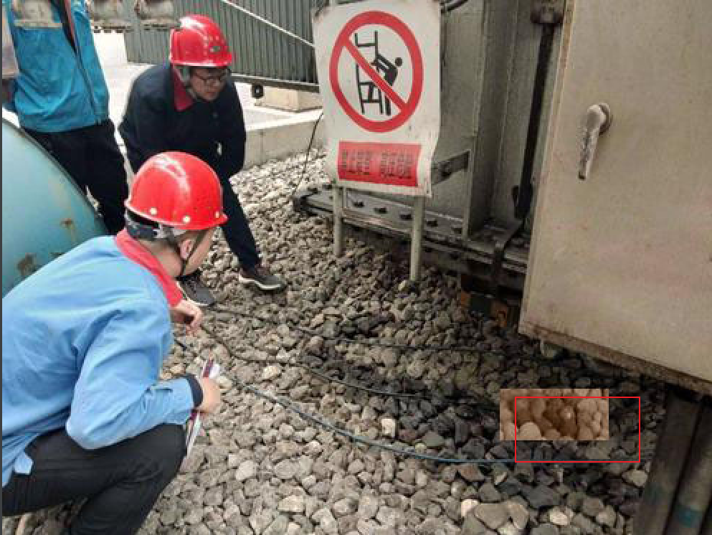
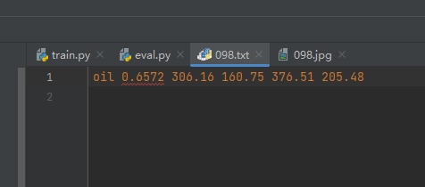
结果示例
根据结果绘制的包围框如图所示
结果链接：
https://drive.google.com/file/d/1S2-qwe-23x4APs-9Apb7Aj42TX8vEhV3/view?usp=sharing

Slide 12
THE END
THANKS

